Slide 1
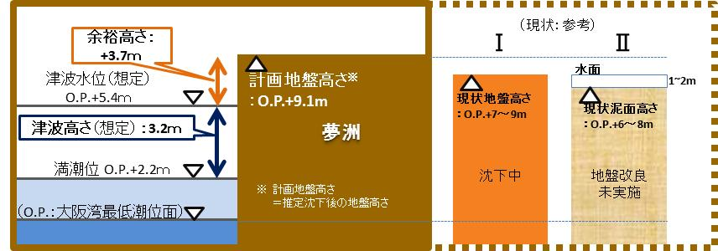
夢洲における防災の取組みについて
資料４
臨海部ではすでに「大阪市地域防災計画」において想定される地震、津波などの災害へのハード対策に取組み、安全性を確保
夢 洲 の 地 盤
現状地盤高さ：O.P.+11m
地盤沈下を見込んだ50年後でも、O.P.+9.1mと
想定しており、満潮時の津波予測高さO.P.+5.4m
や高潮予測高さO.P.+5.2mに対しても3m以上の
余裕を確保
粘性土を主成分とする浚渫土砂等で埋立されて
おり、液状化しにくい地盤
ハード対策
大阪港においては、災害時の緊急交通路及び避難路に架かる橋梁等（夢舞大橋、夢咲トンネル）について、
大規模地震による影響に対しての安全性の検証を行い、耐震性を確保
災害時においても継続的なエネルギー供給が行われるインフラ整備
ソフト対策
来訪者が安心して滞在できるよう、IR事業者による安全確保やエネルギー自立対策などを考慮した
BCP（事業継続計画）の策定
大阪観光局等と連携したインバウンドへの情報提供、24時間体制の相談窓口の設置など

